Slide 1
Documentary
คาบ1 : ความหมายประวัติ จริยธรรมและตัวอย่างสารคดี

Slide 2
ความหมายของสารคดี
Bill Nicholes –
Documentary of wish-fulfillment VS. Documentary of social representation
John Grierson – ผู้ค้นพบภาพยนตร์สารคดี ได้ให้ความหมายของภาพยนตร์สารคดีไว้ว่า
“The creative treatment of actuality”

Slide 3
ประวัติสารคดี
Nanook of the north ปี 1992 โดย Robert Flaherty เป็นภาพยนตร์เรื่องแรกที่เกิดขึ้นและมีความแตกต่างจากภาพยนตร์อื่นๆที่เคยมีมา
https://www.youtube.com/watch?v=lkW14Lu1IBo
ทำให้หลังจากนั้นมี ภาพยนตร์สารคดี เกิดขึ้นอีกมากมาย เช่น
ภาพยนตร์สารคดีเรื่อง Land without bread
https://www.youtube.com/watch?v=vUmmfYagWDA

Slide 4
สารคดี กับ จริยธรรม
** แต่ก็มีการถกเถียงกันเกี่ยวกับประเด็นเรื่องจริยธรรมในการนำเสนอเรื่อง Nanook of the north*
สารคดีเรื่อง Hoop dream https://www.youtube.com/watch?v=ZdOsyI8K7t4
1.จริยธรรม – ความรับผิดชอบต่อมุมมองต่อตัวละครที่ถูกถ่ายทำ
2.จริยธรรม – ความจริงในสารคดี

Slide 5
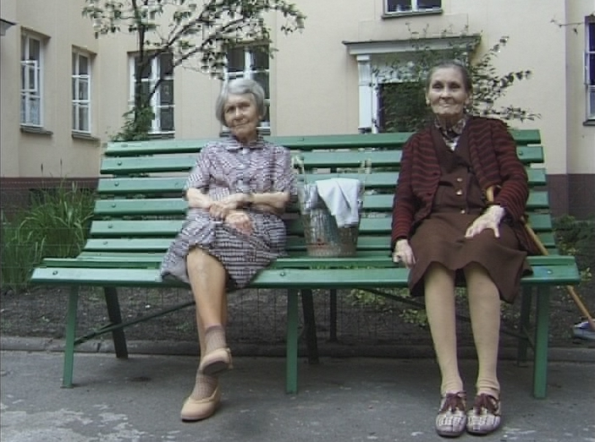
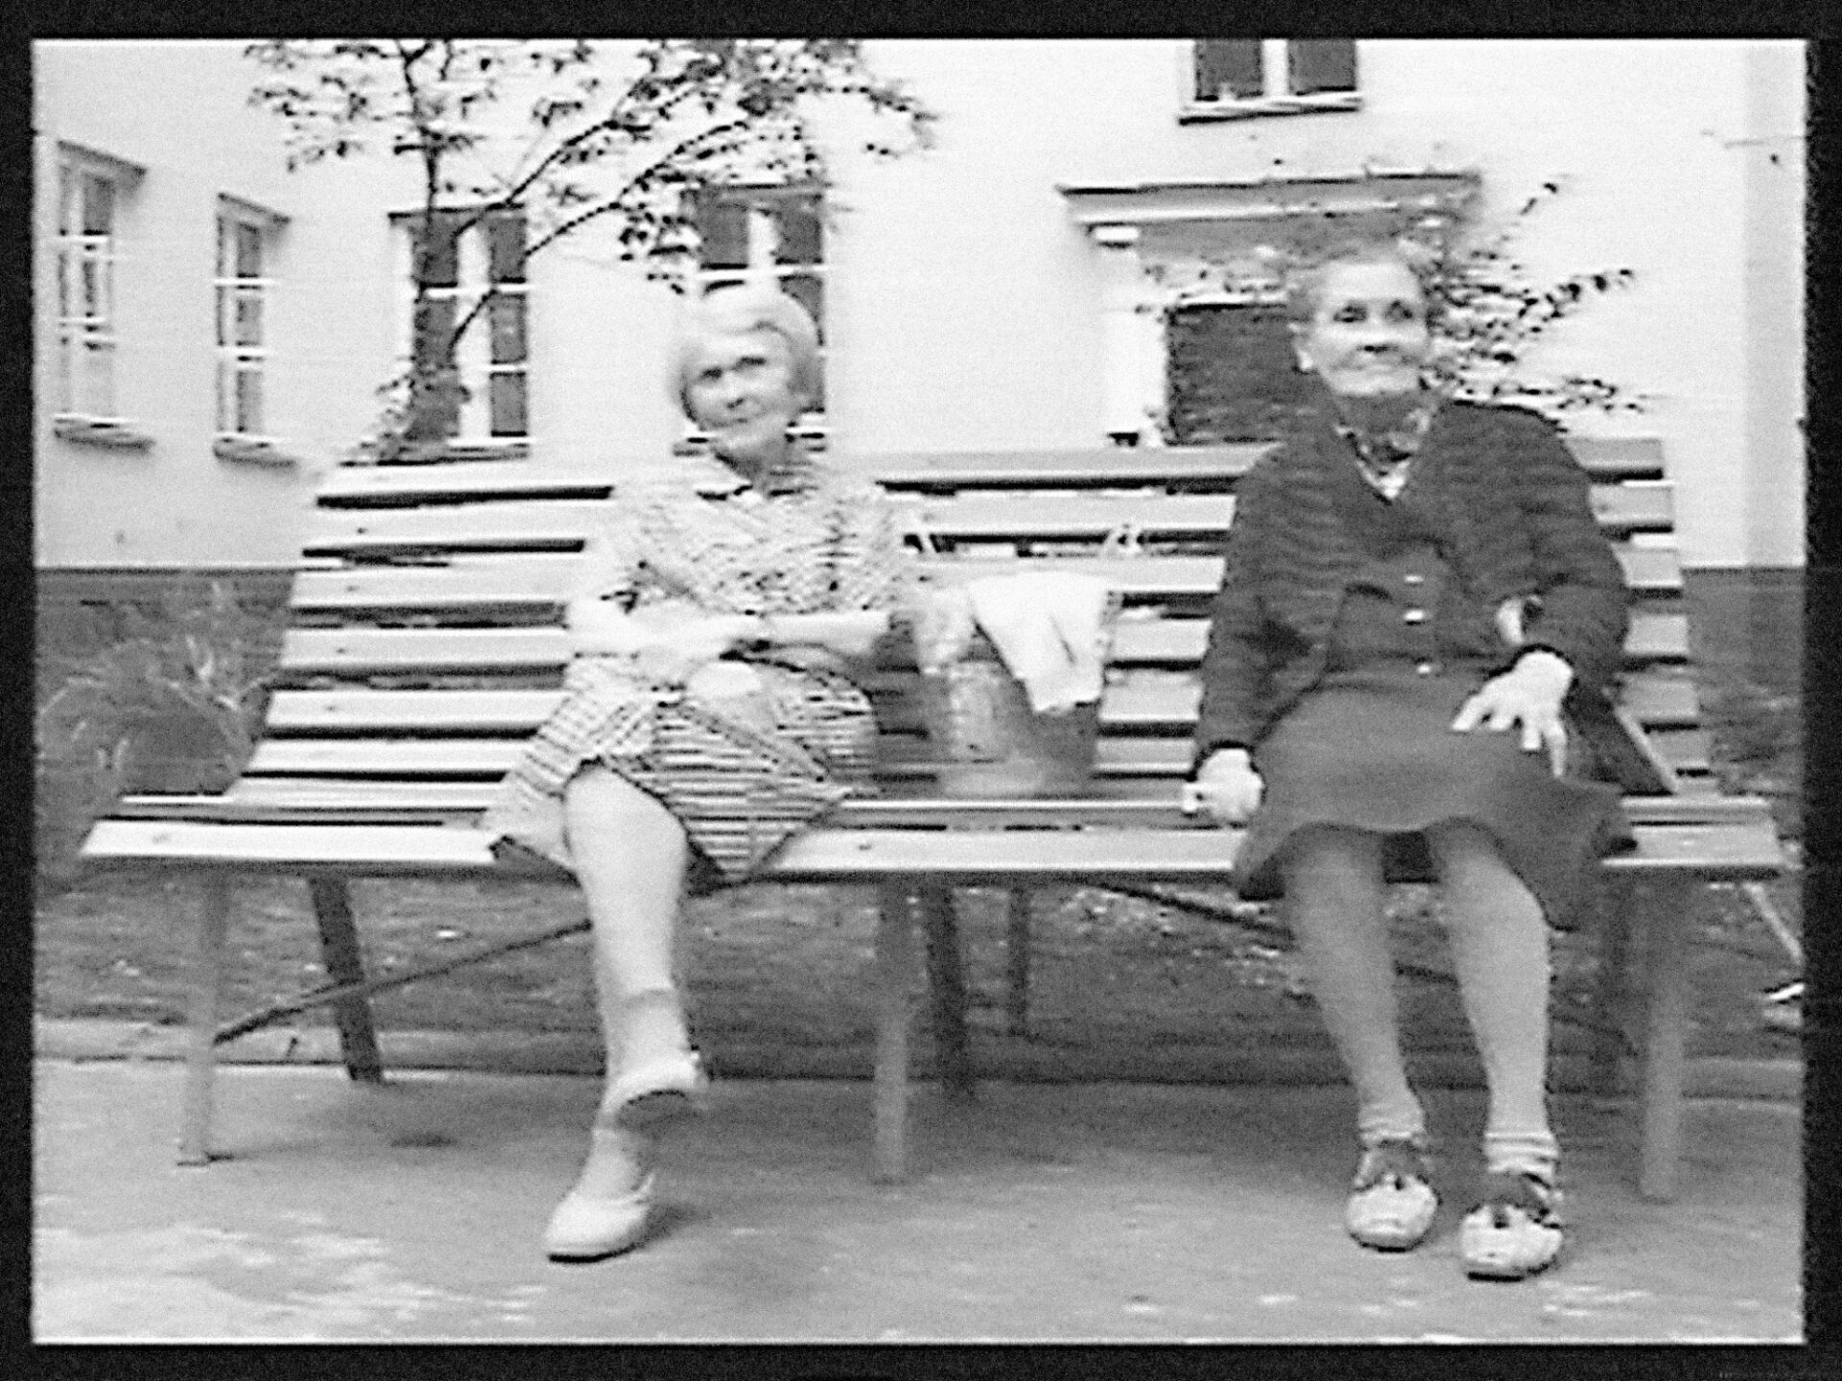
ทำไมจึงทำสารคดี
ตัวอย่าง งานสารคดี โดย Pawel Lozinski’s The sisters (1999,Poland…)

Slide 6
สารคดีกับโลกความเป็นจริง
Documentary of social representation – สารคดีเกี่ยวข้องกับโลกความเป็นโดย 3 วิธี
1. สารคดีนำเสนอโลกและสังคมจริง แบบตรงไปตรงมาตามที่ทุกคนเห็นและเข้าใจ เราเห็นสิ่งรอบตัว สภาพแวดล้อมและเหตุการณ์ต่างๆที่เกิดขึ้นในโลกอย่างไร สารคดีก็นำเสนอแบบนั้น
2. สารคดีเปรียบเสมือนปากเสียง ให้กับผู้อื่น สิ่งอื่น ที่อาจไม่สามารถเป็นปากเสียงให้ตนเองได้ หรืออาจไม่มีพลังมากพอที่จะสามารถสื่อสารออกไปได้เท่าการนำเสนอผ่านสารคดี
3. สารคดีอาจนำเสนอโลกไปในทางเดียวกับที่นักกฎหมายจะนำเสนอข้อพิพาทต่างๆเพื่อลูกความของตน ในมุมมองที่เป็นประโยชน์ต่อลูกความ

Slide 7
สารคดีที่ประสบความสำเร็จ
I or We speak about us to you
ฉัน / พวกเรา พูด เรื่องของเรา(คุณ) กับ คุณ
Filmmaker ประเด็น/เรื่อง ผู้ชม

Slide 8
สารคดีที่ประสบความสำเร็จ
สิ่งที่ทำให้สารคดีประสบความสำเร็จคือ
An organize story with meaning – ประกอบด้วย 3 อย่างคือ
A character + narrative tension + something to say about human condition
Character – character ที่คนดู ดูแล้วมีส่วนร่วมด้วย / เป็นตัวแทนของประชาชนในเรื่องนั้นๆได้ดี
Narrative tension – ประเด็นปัญหา อุปสรรคที่เกิดขึ้น ที่จะทำให้ไม่ประสบความสำเร็จ / ความขัดแย้ง ที่เกิดขึ้น
Something to say about human condition – ภาพรวมของเรื่องทำให้เห็นอะไร(เรื่องนี้สอนให้รู้ว่า) หรือต้องการให้เห็นว่าอะไรและต้องการให้เกิดอะไรขึ้นต่อไป

Slide 9
สารคดีกับสังคม
เราสามารถแยกภาพยนตร์สารคดีออกจากภาพยนตร์ประเภทอื่นๆโดยดูจากประเด็นว่า
ทำให้เห็นค่าของคน / ตัวหรือสิ่งที่ดำเนินเรื่อง – สารคดีต่างจากภาพยนตร์ทั่วไปตรงที่ภาพยนตร์ทั่วไปส่วนใหญ่เน้นไปที่ให้เห็นเรื่องคุณธรรม จริยธรรม ความดี ความชั่ว แต่ในทางกลับกันสารดคีจะทำให้เห็นค่าในด้านอื่นๆด้วย เช่น สุขภาพ การใช้ชีวิต การท่องเที่ยว การเงิน...... โดยผ่านการตัวสินใจในการกระทำอย่างใดอย่างหนึ่ง ว่าเลือกแบบไหนและจบลงแบบไหน
ทำให้เกิดการเฝ้าระวังในด้านต่างๆ – สารคดีที่ดีจะทำให้คนดูได้เปิดโลกทัศน์ใหม่ๆ หรือมีมุมมองใหม่ในเรื่องเดิม เช่นสารคดีปี 2006 เรื่อง AI Gore’s - An Inconvenient Truth ที่นอกจากจะให้มุมมองใหม่แล้วยังกระตุ้นให้เกิดการกระทำ
https://www.youtube.com/watch?v=CH-qO9RRchc

Slide 10
สารคดีกับสังคม
สารคดีจะนำเสนอด้านสังคมเพื่อคนในสังคม ไม่ใช่เพื่อการค้าหรือเพื่อผลประโยชน์ของบริษัท หรือคนใดคนหนึ่ง หรือหน่วยงานใดหน่วยงานหนึ่งในสังคมเท่านั้น ดังนั้นสิ่งต่อไปนี้จึงไม่เรียกว่าเป็นสารคดี
Educational film – ภาพยนตร์การศึกษาที่นำเสนอข้อมูลที่เป็นความรู้เพียงอย่างเดียว แต่ขาดประเด็นเรื่องคุณค่าของคน หรือคุณค่าของการอยู่ร่วมกันของคนในสังคม
Industrial film – ภาพยนตร์ที่แฝงการโฆษณาหรือมุ่งประเด็นไปที่การนำเสนอผลิตภัณฑ์ หรืออุตสาหกรรมใดๆ เพียงอย่างเดียว เช่น การนำเสนอวิธีการที่คนงานผลิตใบมีดโกนในโรงงานอุสาหกรรมหนึ่ง ที่มีตั้งแต่การเริ่มต้นผลิตไปจนเสร็จกระบวนการของคนงานจะไม่ใช่ภาพยนตร์สารคดีเพราะไม่ได้แสดงให้เห็นถึงประเด็นใดๆที่เกี่ยวเนื่องหรือมีคุณค่ากับสังคม ซึ่งภาพยนตร์แบบนี้จะเรียนว่าเป็น industrial film หากจะเป็นสารคดีจะต้องมีประเด็นที่ทำให้คนในสังคมตระหนักถึงอะไรในกระบวนการนี้ที่เกี่ยวเนื่องกับคุณค่าของคนงานในกระบวนการ หรือคุณค่าของสังคมในกระบวนการนี้ได้ด้วยถึงจะเรียกได้ว่าภายนตร์สารคดีที่ดี ไม่เช่นนั้นก็จะกลายเป็นเพียงภาพยนต์โฆษณาให้กับผลิตภัณฑ์มีดดกนเพียงอย่างเดียว

Slide 11
องค์ประกอบของสารคดี
ภาพยนตร์สารคดีสารมารถ สืบสวน, วิเคราะห์, เตือน, ทำนาย, สำรวจ, อธิบาย, ให้ความรู้........ ดังนั้นองค์ประกอบของสารคดีที่จะทำให้ส่งผลถึงสิ่งต่างๆที่ผู้ผลิตต้องการจึงสำคัญมาก โดยองค์ประกอบหลักของสารคดีประกอบด้วย
Actuality – สิ่งที่สำคัญที่สุดของสารคดีคือการนำเสนอความเป็นจริงและสิ่งที่เกิดขึ้นจริง ณ ขณะนั้นๆ ดังนั้นการถ่ายทำสารคดีจึงต้องคำนึงถึงความจริงเป็นหลัก โดยต้องถ่ายทอดความจริงออกมาอย่าง ตัวดำเนินเรื่องต้องมีความคิด ความรู้สึก การกระทำที่เกิดขึ้นจริงต่อสถาณการณ์ที่กำลังเกิดขึ้น หรือเรียกได้ว่าต้องทำให้คนดูเห็นได้ถึงจิตวิญญาณของคน / ผู้คน หรือ ตัวดำเนินเรื่อง ได้อย่างเป็นธรรมชาติและเป็นความจริง
ถึงแม้ในปัจจุบันบางสารคดีจะเป็นแบบมีบท (Dialogical) หรือเรียกว่า dialogical documentary แต่บทนั้นๆมีเพื่อถ่ายทอด ความทรงจำ ความฝัน ความหวัง ที่เกิดขึ้นจริงกับคนๆนั้น

Slide 12
การบ้านก่อนเรียนคาบหน้า
อ.มอบโจทย์สารคดีให้ไปคิดและนำเสนอรายบุคคลในคาบที่ 3 เป้าหมาย – เพื่อนำมาประยุกต์ใช้เป็นงานกลุ่มและงานห้อง = ทำสารคดี 45-60 นาที นำเสนอในช่อง จอมข่าว (final project)

